Slide 1
স্বাগতম

Slide 2
শিক্ষক পরিচিতি
মোঃ জাকির হোসেন ( প্রভাষক রসায়ন)
দৌলতপুর ডিগ্রী কলেজ
বেলকুচি, সিরাজগঞ্জ
মোবাইল-০১৭১৮৭৫৭০৬১
G-mail: zakir2kk17@gmail.com

Slide 3
পাঠ পরিচিতি
বিষয়ঃ রসায়ন ১ম পত্র
অধ্যায়ঃ মৌলের পর্যায়বৃত্ত ধর্ম ও রাসায়নিক বন্ধন
শ্রেনীঃ একাদশ / দ্বাদশ
সময়ঃ ৪০ মিনিট
তারিখঃ ২৮/০৪/২০১৭ইং

Slide 4
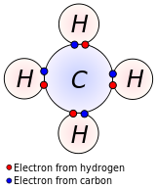
পুর্ব জ্ঞান যাচাই

Slide 5
পাঠ শিরোনাম
রাসায়নিক বন্ধন ও এদের শ্রেনিবিভাগ

Slide 6
শিখনফল
এই পাঠ শেষে শিক্ষার্থীরা,
রাসায়নিক বন্ধন কি বলতে পারবে ?
রাসায়নিক বন্ধনের শ্রেনিবিভাগ করতে পারবে ?
হাইড্রোজেন বন্ধন কাকে বলে এবং কিভাবে গঠিত হয় তা বলতে পারবে ।
সমযোজী যৌগের আয়নিক বৈশিষ্ট্য ও আয়নিক যৌগের সমযোজী বৈশিষ্ট্য ব্যাখ্যা করতে পারবে ।

Slide 7
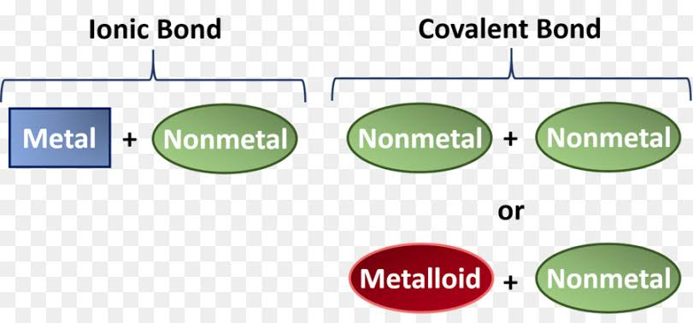
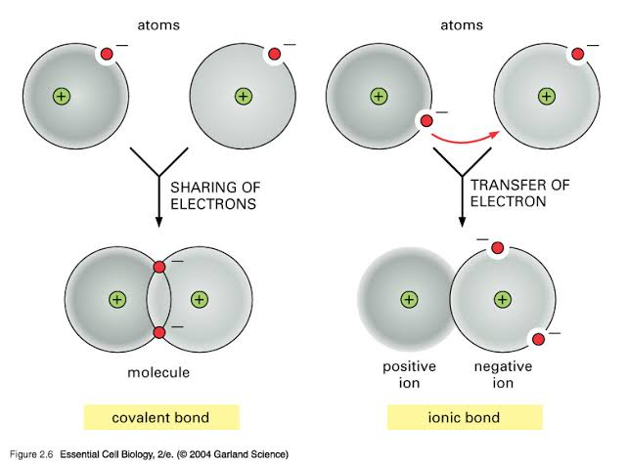
উদ্দীপক-১

Slide 8
একক কাজ
সমযোজী ও সন্নিবেশ সমযোজী বন্ধন কাকে বলে ? উদাহরন দাও ।

Slide 9
সমাধান
দুটি পরমানু ইলেকট্রন শেয়ারের মাধ্যমে রাসায়নিক বন্ধন সৃষ্টি করলে তাকে সমযোজী বন্ধন বলে । যেমনঃ CH₄, H₂O, N₂
রাসায়নিক বন্ধন গঠনের ক্ষেত্রে ইলেকট্রন জোড় কোন একটি পরমানু থেকে আসলে যে বন্ধনের সৃষ্টি হয় তা সন্নিবেশ সমযোজী বন্ধন ।
যেমনঃ NH₄⁺ , H₃O⁺

Slide 10
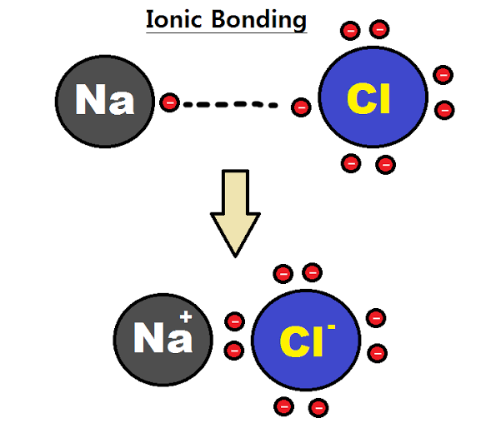
উদ্দীপক-২

Slide 11
জোরায় কাজ
NH₄Cl এর মধ্যে কোন কোন বন্ধন বিদ্যমান ? বিশ্লেষন কর ।

Slide 12
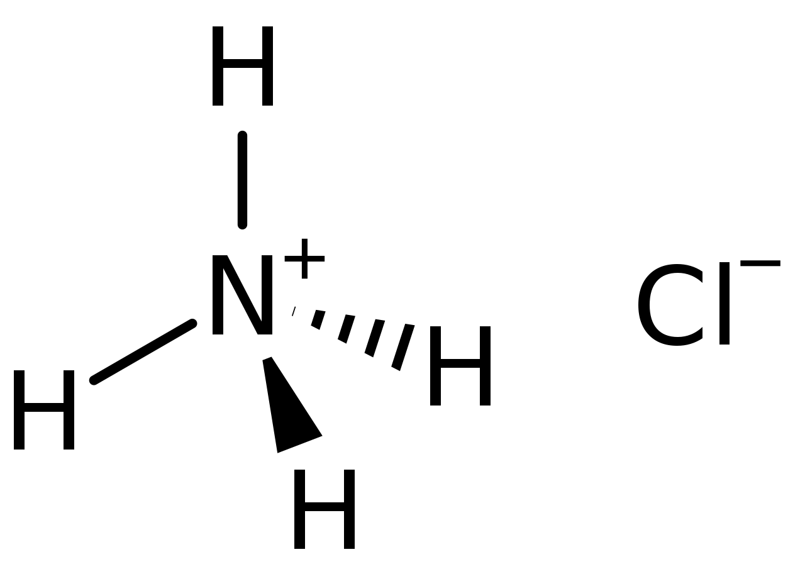
সমাধান
NH₄Cl অনুতে N এর সাথে ৩ টি H সমযোজী বন্ধন গঠন করে NH₃ অনু তৈরী হয় । NH₃ অনু একটি H⁺ আয়নের সাথে যুক্ত হয়ে সন্নিবেশ সমযোজী বন্ধন NH₄⁺ তৈরী করে । শেষে NH₄⁺ এবং Cl⁻ আয়নিক বন্ধনে যুক্ত হয় ।

Slide 13
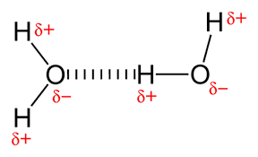
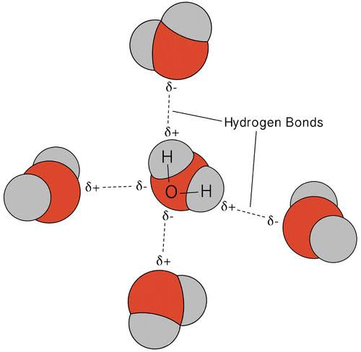
উদ্দীপক-৩

Slide 14
দলিয় কাজ
হাইড্রোজেন বন্ধন কাকে বলে ?
এদের বৈশিষ্ট্য কি কি ?
হাইড্রোজেন বন্ধন গঠনের কয়েকটি শর্ত লিখ ।

Slide 15
সমাধান
হাইড্রোজেন পমানু যখন অতিশয় উচ্চ তড়ৎ ঋনাত্বক মৌল যেমন – ফ্লোরিন , অক্সিজেন , নাইট্রোজেনের সাথে মিলিত হয়ে সমযোজী বন্ধন গঠন করে , তখন বন্ধনে অংশগ্রহনকারী ইলেকট্রন যুগল অতিশয় উচ্চ তড়ৎ ঋনাত্বক মৌলের দিকে বেশি করে আবিষ্ট হয় । ফলে এদের মধ্যে পোলারিটি বা দ্বিমেরুর উদ্ভব ঘটে । এরুপ পোলার অনুসমুহ যখন পরস্পরের নিকট আসে যখন এক অনুর ধনাত্মক H প্রান্ত অন্য অনুর ঋনাত্বক প্রান্তের দিকে বিশেষ ভাবে আকৃষ্ট হয়ে একটি দুর্বল আকর্ষন বলের মাধ্যমে বন্ধন সৃষ্টি করে । এ দুর্বল আকর্ষনকে H বন্ধন বলে । H বন্ধনকে ডট ডট (--------) চিহ্ন দ্বারা প্রাকাশ করা হয় ।
যেমন- HF, H₂O , NH₃ , CH₃COOH, C₆H₅OH ইত্যাদি অনুর মধ্যে হাইড্রোজেন বন্ধন পরিলক্ষিত হয় ।

Slide 16
হাইড্রোজেন বন্ধনের বৈশিষ্ট্যঃ
১। হাইড্রোজেন বন্ধন দুর্বল প্রকৃতির হয় । সমযোজী বন্ধনের তুলনায় অনেক বেশি দুর্বল ।
২। হাইড্রোজেন বন্ধনের শক্তি নির্ভর করে H পরমানুর সাথে যুক্ত অপর পরমানুর তড়িৎ ঋনাত্বকতার মানের উপর । ঋনাত্মকতার মান যত বেশি হয়, হাইড্রোজেন বন্ধনের শক্তিও তত বেশি হয় ।
৩। হাইড্রোজেন বন্ধন দ্বারা বহুসংখ্যক অনু পরস্পরের সাথে যুক্ত হয় বলে অনুগুলো সংযোজীত অবস্থায় থাকে । অনুর ভৌত অবস্থা পরিবর্তিত হয় ।
৪। হাইড্রোজেন বন্ধনের প্রভাবে যৌগের গলনাঙ্ক , স্ফুটনাঙ্ক, দ্রাব্যতা , ঘনত্ব, সান্দ্রতা, পৃষ্ঠটান প্রভৃতি ধর্মের পরিবর্তন ঘটে ।
হাইড্রজেন বন্ধন গঠনের পূর্বশর্তঃ
১। সংশ্লিষ্ট অনুসমূহকে অবশ্যই হাইড্রোজেন পরমানু বিশিষ্ট হতে হবে ।
২। সংশ্লিষ্ট অনুর মধ্যে হাইড্রোজেন পরমানুর সাথে যুক্ত অপর পরমানুটি অবশ্যই অতিশয় তড়িৎ ঋনাত্বকতা ধর্ম সম্পন্ন মৌল হতে হবে ।
৩। অনুতে অবশ্যই নিঃসঙ্গ ইলেকট্রন জোড় থাকতে হবে । এ নিঃসঙ্গ ইলেকট্রন জোড়ের প্রভাবই H বন্ধন সৃষ্টির ক্ষেত্রে মুখ্য ভূমিকা রাখে।

Slide 17
মূল্যায়ন
১। MgCl₂ ও CaCl₂ এর মধ্যে কোনটি অধিক সমযোজী এবং কেন ?
উত্তরঃ পর্যায় সারণিতে Ca এর অবস্থান Mgএর নিচে হওয়ায় Mg এর তড়িৎ ঋনাত্মকতা Ca এর চেয়ে বেশি । এজন্য Mg, Cl পরমানুর কাছ থেকে ইলেকট্রন বেশি আকর্ষন করতে পারে । এজন্য MgCl₂ অধিক সমযোজী ।
২। বরফের আয়তন বেশি কিন্তু বরফকে গলিয়ে পানিতে পরিনত করলে সেটির আয়তন কমে যায় কেন ?
উত্তরঃ পানি একটি পোলার যৌগ । পানিতে H⁺ ও O⁻ উপস্থিত থাকে । এজন্য পানির অনুর মধ্যে হাইড্রোজেন বন্ধন গঠিত হয় । কিন্তু তরল অবস্থায় গতিশক্তি বেশি থাকায় এ বন্ধন পানির চেয়ে বরফে বেশি কার্যকর । বরফে হাইড্রোজেন বন্ধনের ফলে অনুসমূহ একটি বৃত্তাকার বলয়ে অবস্থান করে এবং মাঝে ফাকা রাখে । একারনে বরফ গললে আয়তন কমে যায় ।

Slide 18
বাড়ির কাজ
সমযোজী যৌগের আয়নিক বৈশিষ্ট্য ও আয়নিক যৌগের সমযোজী বৈশিষ্ট্য ব্যাখ্যা করতে পারব ।

Slide 19
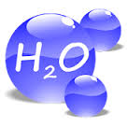
ধন্যবাদ

